Slide 1

7 ERP中的人力资源管理
7.1 企业人力资源管理职能和运营流程
7.2 绩效考评管理

Slide 2
7.1 企业人力资源管理职能和运营流程

Slide 3
7.1.1人力资源管理概述
人力资源是指一定时期内组织中的人所拥有的能够被组织所用，且对价值创造起贡献作用的教育、能力、技能、经验、体力等的总称。

Slide 4
人力资源概念的三个要点
人力资源的本质是人所具有的脑力和体力的总和，统称为劳动能力。
这一能力能够对财富的创造起贡献作用。
这一能力能够被组织所利用，“组织”可以大到一个国家或地区，也可以小到一个企业或作坊。

Slide 5
人力资源的特点
双重性
可再生性
能动性
时代性
持续性
实效性

Slide 6
人力资源的特点
双重性
生产性和消费性是区别于其他非人力资源的重要特征。
生产性强调其与物质财富等其他非人力资源相结合，有足够的活动空间和时间，有相应的活动条件才能进行。
消费性则强调人力资源的保持与维护需要消费一定量的物质财富，并且是无条件的消费。
生产性能够创造物质财富，推动社会生产进一步发展，消费性是人力资源本身生产和再生产的条件。生产性总是大于消费性的，否则社会就不会发展。

Slide 7
可再生性
人力资源以人为天然载体，是一种活的资源，并与人的自然生理特征相联系。人力资源的再生是通过人口总体和劳动力个体的不断替换、更新和恢复的过程得以实现的。
能动性
人不同于自然界其他动物，是因为人具有主观能动性，能够有目的地进行活动。人力资源的能动性指人的体能和智能结合在一起，具有主观能动性，还具有不断开发和提高的潜能。

Slide 8
时代性
人生活在一定的历史条件和社会环境中，不同时期社会经济发展的总体水平必要决定了人力资源的整体素质和水平。因此，人力资源本身具有时代性，反映了不同时代的社会生产力发展水平。
持续性
人力资源是可以持续开发的资源。不仅人力资源的使用过程是开发过程，而且培训、积累、提高、创造的过程也是开发的过程。
对于一个人来说，直到其职业生涯结束之前，都是一直可以持续开发的资源。人力资源管理就是不断开发这一资源的管理行为。

Slide 9
实效性
人力资源的形成、开发和使用都受时间的制约。从个体看，作为生物有机体的人，有生命周期，作为人力资源的人，能够从事劳动的自然时间又被限定在生命周期的中间一段，能够从事劳动的不同年龄段其劳动能力也不尽相同。

Slide 10
人力资源管理的基本概念
人力资源管理（Human Resource Management，HRM)
组织开展的以人为中心的一系列管理活动，其目的是要把组织所需要的人力资源吸引到组织中来，将他们保留在组织之内，调动他们的工作积极性，并开发他们的潜能，以便充分发挥他们的积极作用，为实现组织的目标服务。
现代人力资源管理
运用现代化的科学方法，对与一定物力相结合的人力进行合理的组织、培训和调配，使人力、物力经常保持最佳比例，同时对人的思想、心理、行为进行恰当的诱导、控制和协调，充分发挥人的主观能动性，使人尽其才，人事相宜，以实现组织目标。

Slide 11
人力资源管理与人事管理的比较
比较项目 | 人事管理 | 人力资源管理
对人的假设 | 复杂人 | 价值人
如何看待人力 | 一种成本 | 一种资源
培训 | 为满足工作需要而不得不付出的成本 | 以提升员工素质和能力、提高工作绩效为目标的主动培训
劳资关系 | 零和游戏 | 双赢游戏
组织上 | 一个部门，承担部门人员管理职能 | 贯穿于企业的各个层面，在组织内部建立整合式的功能
绩效评价目的 | 考察员工绩效的现状、并以此作为报酬、奖惩、提升的有力依据 | 获得员工绩效现状信息，找到与目前及未来要求的差距，奖励绩优的，培训绩差的，为员工未来的职业发展打下基础
主动性 | 被动的、例行的 | 前瞻的、挑战性

Slide 12
人力资源管理与传统人事管理的区别
工作核心不同
  人事管理强调“以工作为核心”，着重人对工作的适应性，人应该服从工作的需要，忽略人的愿望和发展。
  现代人力资源管理强调“以人为本”，寻求“人”与“工作”相互适应的契合点，注重人的潜能开发，强调人与组织的共同发展。

Slide 13
人力资源管理与传统人事管理的区别
战略地位不同
  人事管理被视为普通的业务管理。
  人力资源管理被视为企业经营战略的重要组成部门，是企业竞争的重要资源，人力资源战略在企业战略体系中处于重要的地位。

Slide 14
人力资源管理与传统人事管理的区别
工作的着眼点不同
  传统人事管理主要着眼于当前人员的补充、上岗培训、档案管理等事务性工作。
  人力资源管理谋求的是企业长远的发展、追求投入产出的最佳方式。尤其注重对人力资源的研究、应用和实践。

Slide 15
人力资源管理与传统人事管理的区别
系统不同
  传统人事管理分散于多个部门，如领导干部是由组织部管，其他的归人事部，工资是劳资处，培训是教育科。
  现代人力资源管理则是一个从人力资源规划、工作分析、招聘、绩效评估到薪酬设计、培训、劳动关系管理等的完整系统。

Slide 16
7.1.2企业人力资源管理职能
组织、计划与获取职能
该职能是指人力资源管理在企业的组织结构设计与调整、人力资源规划、人员招聘与选聘等方面所发挥的功能。
激励与开发职能
激励职能主要体现在绩效考核、薪资管理等环节上。开发职能主要体现在员工引导、员工培训、员工开发、员工职业生涯设计与管理等环节上。
维持与维护职能
该职能主要体现在福利管理、职业安全与卫生、辞职与辞退管理、人事记录等。

Slide 17
7.1.2企业人力资源管理流程
人力资源管理流程是指在通过人力资源过程中诸要需之间的相关性，将人力资源管理活动贯穿于一个设计科学合理的流程当中，以实现对人力资源的全方位的管理和开发的人力资源的具体操作方法。

Slide 18
人事管理流程
人事管理是人力资源管理的基础工作。人事管理的业务内容通常包括工种、职位的管理、人员调动、职位调整、离职管理、假期管理、考勤管理以及人事档案管理、住房管理等。

Slide 19
人力资源计划管理流程
为了达到企业的战略目标与战术目标，满足未来一段时间内企业的人力资源质量和数量方面的需要，根据企业目前的人力资源状况，对决定引进、保持、提高及流出的人力资源进行预测和制订相关事项，这就是人力资源计划(Human Resource Planning，HRP)。

Slide 20
人力资源计划管理工作分析流程
工作分析，也称为职务分析，指获取与工作有关的详细信息的过程。它一方面要明确工作所包含的任务、职责和职权，另一方面也要明确工作承担者成功地完成工作所需的技能、知识、能力和其他素质要求。它是通过一系列科学的方法，把某一工作职位所承担的工作任务、职责和职权以及该职位对员工的任职资格要求弄清楚。

Slide 21
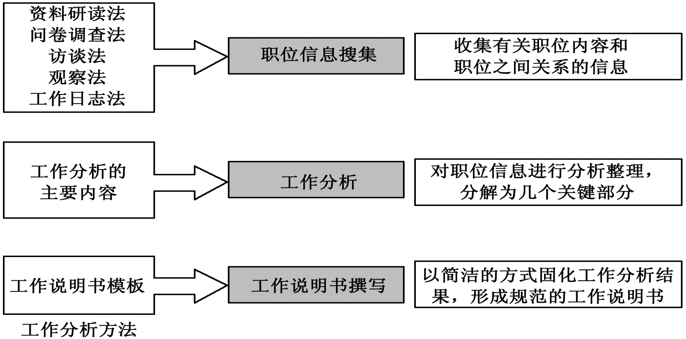
人力资源管理工作分析流程

Slide 22
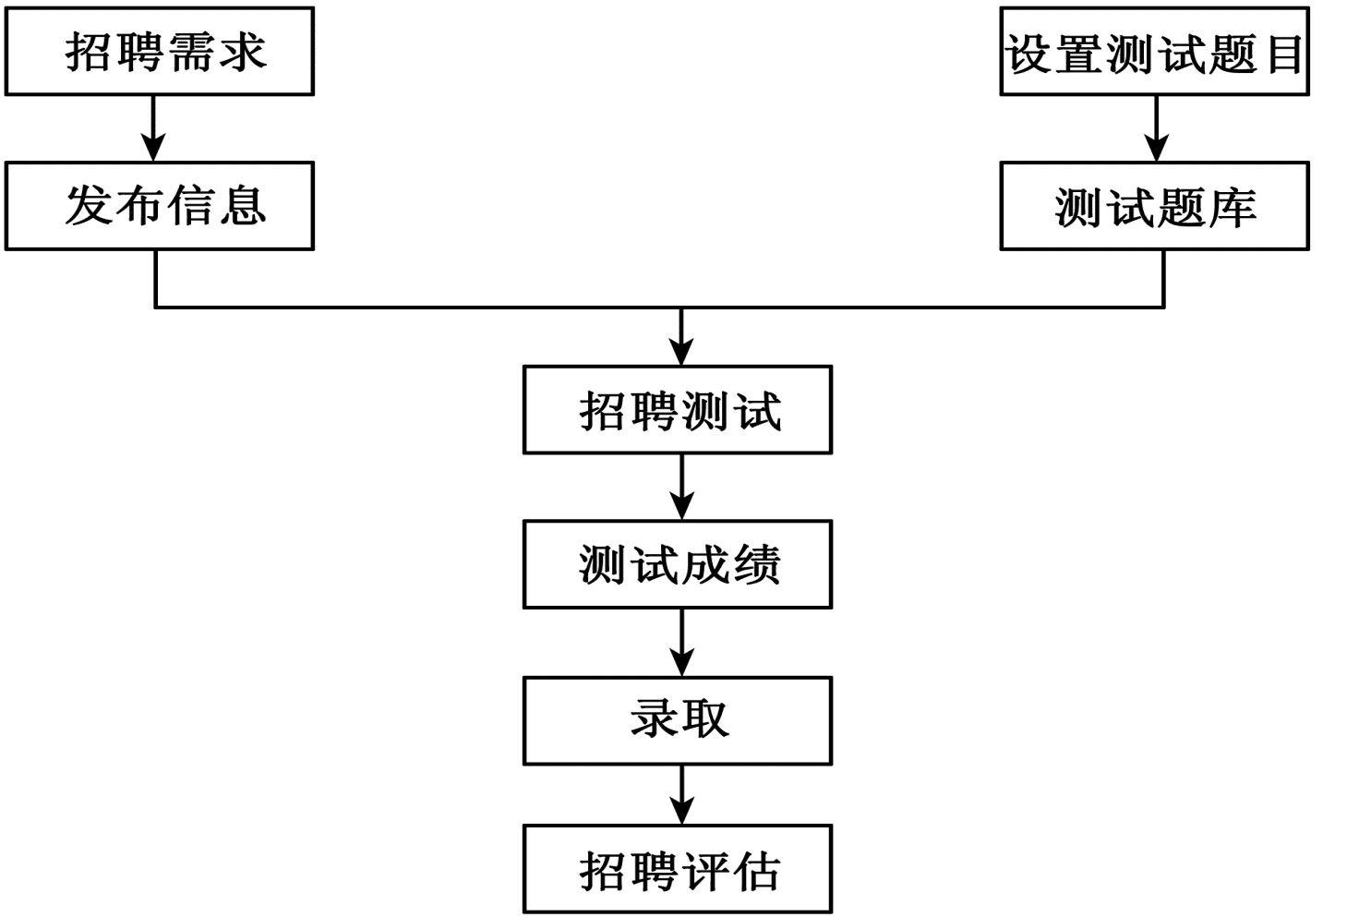
员工招聘流程
Notes:
员工招聘是企业为了发展的需要，向某岗位吸收、配备劳动力的过程、员工招聘系统流程包括招聘需求申请、审批、发布招聘信息、建立测试题库、测试成绩管理、录取与招聘评估。

Slide 23
培训计划
培训计划涉及的基础数据有：培训项目类型、培训师类型。

Slide 24
绩效评估
绩效评估分为人事评估、绩效考核与员工考核等。
绩效评估常用于两个主要目的：评价和帮助员工发展。评价包括：绩效衡量、报酬补偿、激励。帮助员工发展包括：员工自我管理、发掘员工潜能、实现员工与上级更好的沟通、提高员工的工作绩效。

Slide 25
评估方法
常规方法：包括排序法、比较法及等级分配法。
行为评价法
① 量表评等法
② 关键事件法
③ 行为评等法
④ 混合标准评等法
⑤ 行为观察评等法
工作成果评价法：定性方法（绩效目标评价法，如顾客满意度）和定量方法（指数评估法，如生产率、出勤率，跳槽率）。

Slide 26
报酬管理
报酬分为经济性与非经济性两大类。经济性报酬主要指薪酬，薪酬包括工资、奖金、福利等。非经济性报酬有：职业性奖励(如职业安全、自我发展、升迁机会等)、社会性奖励(如地位象征、表扬与肯定、喜欢的工作、交友机会等)。
报酬管理基本参数有：福利类别定义(其中包括编码、名称、说明等，类别有工资、奖金、福利等)、报酬项目定义(其中包括编码、类别编码、项目名称、说明，如基本工资、计时工资、计件工资、绩效奖、有薪假期、养老金等)。
Notes:
报酬管理是人力资源管理的重要工作，人力资源管理的任务是因袭人才，留住人才与实现组织目标，因此报酬管理是其中举足轻重的一个环节。

Slide 27
人力资源测评
人力资源是一种资源，那么就要对这种资源的利用率进行评估与测评。人力资源的测评管理分为建立测试题库、记录测试结果并做统计分析。

Slide 28
7.2 绩效考评管理

Slide 29
7.2.1绩效考评管理的基本概念
绩效考评的基本定义是：针对企业中每个职工所承担的工作，应用各种科学的定性和定量的方法，对职工行为的实际效果及其对企业的贡献或价值进行考核和评价。绩效考评的目的是通过考核提高每个个体的效率，最终实现企业的目标。

Slide 30
绩效的概念
绩效是相对于一个人所担负的工作而言的，即按照其工作性质、职工完成工作的结果或者履行职务的结果。在企业中，职工工作绩效具体表现为完成工作的数量、质量、成本费用以及为企业做出的其他贡献等。

Slide 31
考评的概念
考评是为评价提供事实依据，只有基于客观的考核基础上的评价才是公平合理的。
绩效考核：是用数学的方法对员工绩效进行客观描述的过程
绩效评价：是应用考核结果的描述，并根据描述来确定绩效高低，做出评价。同样的考核结果，在不同的条件下，评价结果可能不同。

Slide 32
7.2.2绩效考评管理的模式
关键绩效指标(Key Performance Indicator，KPI)考核
“你不能度量它，就不能管理它。”
KPI的关键并不是越少越好，而是抓住绩效特征的根本，一定要抓住那些能有效量化的指标或者将之有效量化。

Slide 33
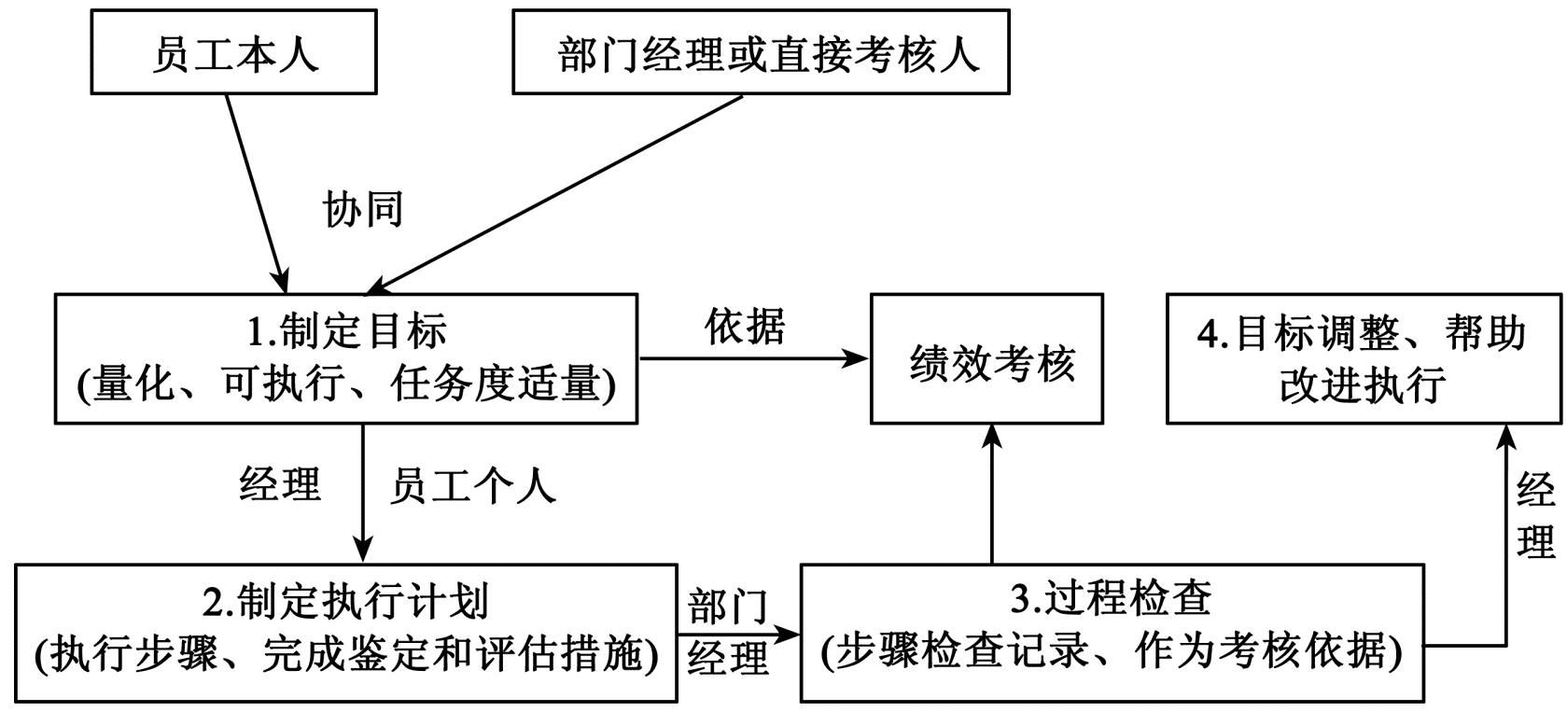
目标管理法
(Management By Objective，MBO)
Notes:
这种管理制度可以使组织的成员亲自参加工作目标的制定，实现“自我控制”，并努力完成工作目标。而对于员工的成果，因为制定了明确的目标作为考核标准，从而对员工的评价和奖励都能做到更客观，更合理，可以大大激发员工为完成组织目标而努力。

Slide 34
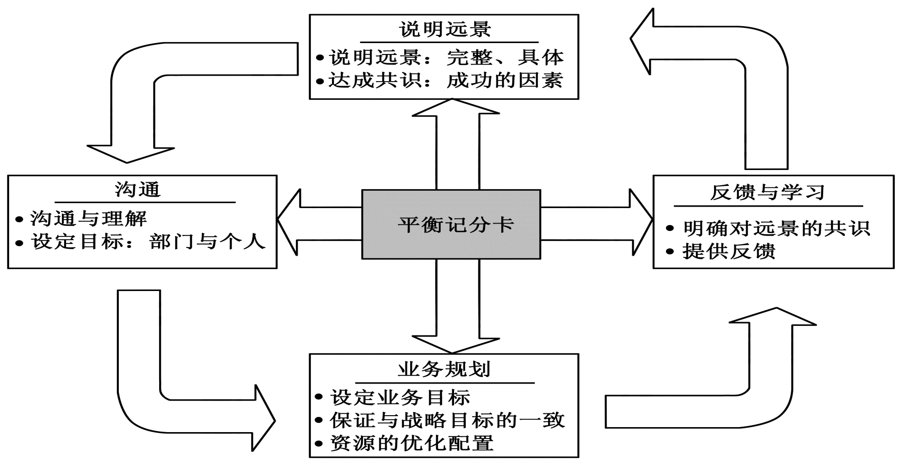
平衡记分卡
(The Balance Score Card,BSC)

Slide 35
平衡记分卡
它通常归结为涵盖企业以下4个方面关键成功因素的综合报告
（1）财务业绩
（2）客户满意度
（3）内部业务流程
（4）创新与学习
它有助于经理们关注企业的关键成功因素并抑制仅仅重视利润的短视行为。

Slide 36
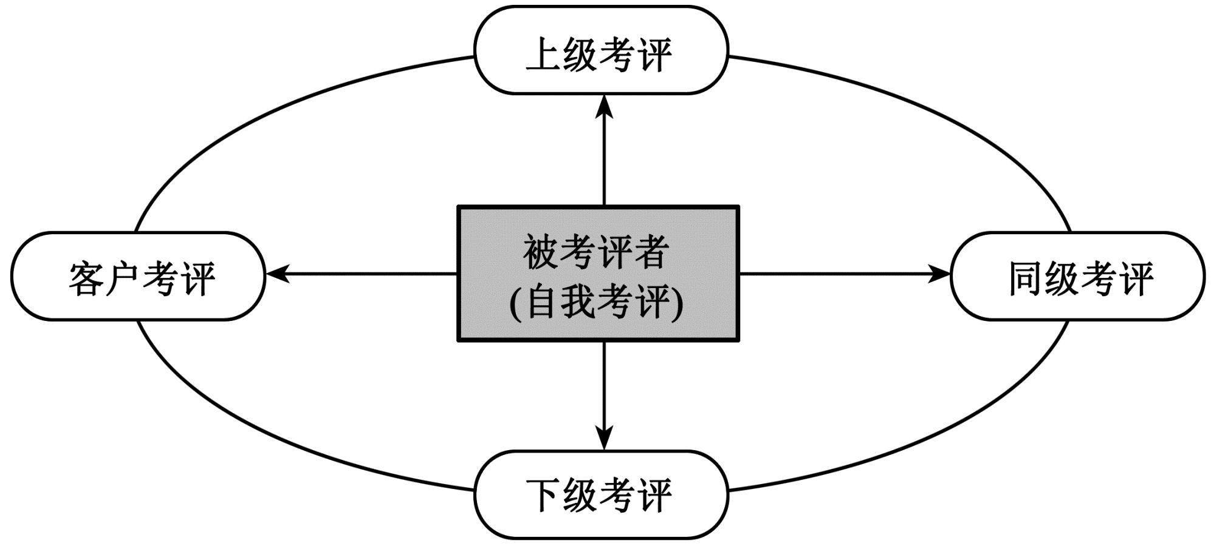
360°反馈
(360°Feedback)评价
Notes:
360反馈评价，也称为全方位评价或多源反馈评价，是被考核人的上级、同级、下级和服务客户对他进行评价。通过评价知晓各方面的意见，清楚自己的长处和短处，来达到提高自己的目标。

Slide 37
评价目的
360°评价的主要目的，应该是服务于员工的发展，而不是
对员工进行行政管理，如提升、工资确定或绩效考核等。
问卷设计
360°反馈评价一般采用问卷法，使用5分等级或7分等级量表。
结果反馈
评价结果的反馈应该是一个双向反馈。一方面，应该就评价的准确性、公正性向评价者提供反馈，指出他们在评价过程中的错误。另一方面，应该向被评价者提供反馈，以帮助被评价者提高能力水平。

Slide 38
主管述职评价
述职评价是由岗位人员做述职报告，把自己的工作完成情况和知识、技能等反映在报告内的一种考核方法，主要针对企业中、高层岗位的考核。

Slide 39
7.2.3绩效考评模式方法的特点
① KPI模式强调抓住企业运营中能够有效量化的指标，提高了绩效考核的可操作性与客观性。
② MBO模式将企业目标通过层层分解下达到部门及个人，强化了企业监控与可执行性。
③ BSC模式是从企业战略出发，不仅考核现在，还考核未来；不仅考核结果，还考核过程，适应了企业战略与长远发展的要求，但不适合对初创公司的衡量。
④ 360°绩效反馈评价有利于克服单一评价的局限，但应主要应用于能力开发；主管述职评价仅适用于中高层主管的评价。

Slide 40
Thank You !
http://www.whu.edu.cn/

